Slide 1
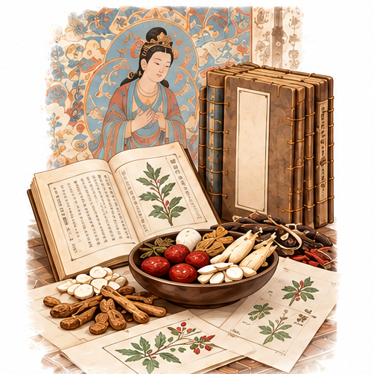
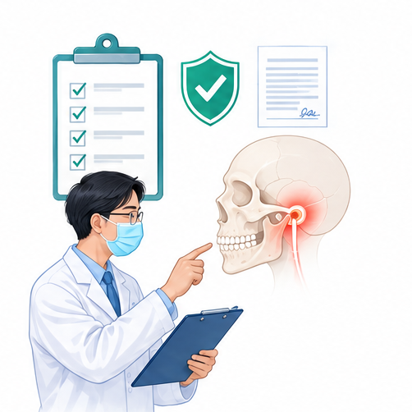
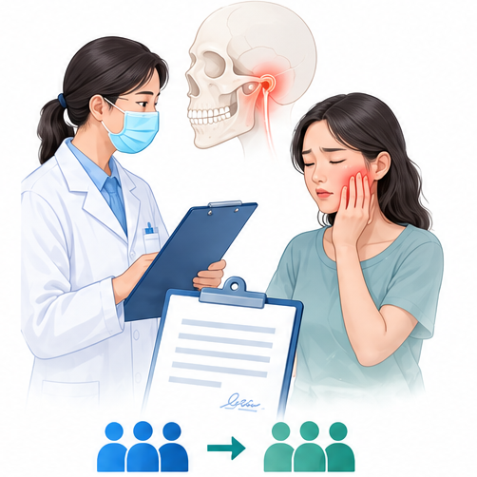

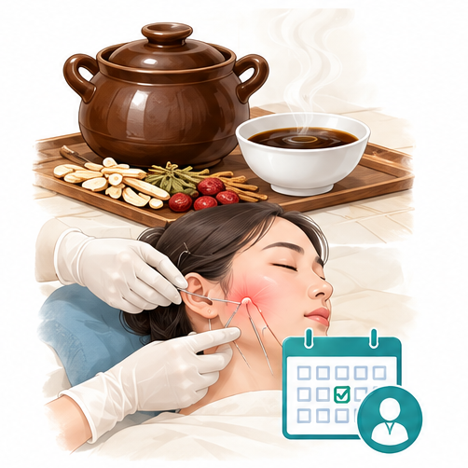

正颜舒筋方治疗疼痛型颞下颌关节紊乱病临床研究技术路线图
1
文献核对与组方分析
2
方案完善与研究启动
3
患者筛选与入组
4
干预与随访
5
数据管理与统计分析
6
成果形成
临床研究方案
伦理审查 · 登记注册
临床研究报告
学术论文
知情同意书
诊断流程
手法针灸流程
敦煌医方
供药代煎流程
结局测量流程
随机分组
完善临床研究方案
建立临床研究数据库
敦煌医方文献核对
完成伦理审查
门诊连续筛选符合条件
的患者
按方案实施治疗
形成文献研究资料
配伍分析
完成相关登记注册
开展随访
按意向性治疗原则进行
统计分析
统一诊断流程
完成知情同意
形成临床研究报告
形成正颜舒筋方组方依据
统一手法针灸流程
记录疗效指标
结合基线疼痛程度、疼痛
类型及病程等因素进行分析
统一供药代煎流程
基线评价
形成相关学术论文
统一结局测量流程
记录安全性指标
随机分组
估计组间疗效差异
研究目标
阐明正颜舒筋方组方依据，评价其临床疗效，为后续推广应用与学术研究提供依据。
Notes:
依据用户聊天中六阶段路线图重建。正文、标题、阶段编号、流程框及箭头可编辑；六组插画为参照原图生成并拆分的独立图片素材，可移动、缩放、替换，非逐笔矢量或原图像素级复刻。当前原始聊天图片没有本地文件路径，因此未执行完整editppt prepare/record/finalize状态流程；使用了该技能的前景拆分思路与内置图像工具，不应宣称通过其完整CLI验证。离线人工核对文字，无新增研究数据或文献。

